Slide 1
课程报告
THUCNews 新闻标题
BIG DATA PRACTICE
分类实验报告
基于 MacBERT 预训练模型的文本分类
大数据综合实践 · 2026.06
Notes:
大家好，今天我汇报的内容是基于MacBERT预训练模型的THUCNews新闻标题分类实验报告。本次实验是我们在大数据综合实践课程中完成的一个完整的文本分类项目，从数据处理到模型调优再到半监督学习，涵盖了NLP文本分类的完整技术流程。

Slide 2
目录
CONTENTS
01
背景及实验概要
P03
02
模型架构设计
P04
C O N T E N T S
03
数据预处理与分析
P05
04
MacBERT参数调优
P06
05
单模型训练与验证
P07-P08
06
伪标签训练
P09-P11
07
实验结论与体会
P12
02
Notes:
本次报告将从七个方面展开。首先介绍实验背景和整体概要，然后讲解模型架构设计，接着是数据预处理与分析工作，再进入核心的MacBERT参数调优环节，之后展示单模型的训练与验证结果，在此基础上介绍伪标签训练方法及其效果，最后总结实验结论和心得体会。

Slide 3
背景及实验概要
背景
关键数据
近年来，自然语言处理（NLP）在文本分类、情感分析等任务上取得显著成果。本实验基于THUCNews数据集，该数据集包含新浪新闻2005~2011年间74万篇新闻文档，重新整合出14个候选分类类别。
752,476
83,599
训练集样本
测试集样本
14
90.0012%
新闻分类类别
最终测试准确率
实验流程
构建了完整的文本分类流程，包含四个阶段：
01
数据预处理与分析
02
模型架构设计
03
参数调优
04
伪标签训练
清洗、统计分析、分布差异
MacBERT + 分类头
损失函数、学习率策略
半监督学习迭代
目标: 利用预训练语言模型 MacBERT，对新闻标题进行多分类，在测试集上取得尽可能高的分类准确率
03
Notes:
本次实验基于THUCNews数据集，该数据集源自新浪新闻2005到2011年间的历史数据，总共包含74万篇新闻文档，整理出14个候选分类类别。其中训练集有75万多条样本，测试集有8万3千多条。我们的目标就是利用预训练语言模型MacBERT，对新闻标题进行准确的14分类。整个实验流程分为四个阶段：数据预处理与分析、模型架构设计、参数调优，以及伪标签训练。经过多轮优化，最终在测试集上取得了90%的准确率。

Slide 4
模型架构设计
MacBERT 简介
分类模型结构
Whole Word Masking (WWM)
输入文本 (新闻标题)
对完整汉语词汇进行掩码，迫使模型利用上下文信息预测整个词汇，获得更强的语义理解能力
MacBERT Tokenizer (WordPiece)
MLM校正 (Correction-based MLM)
使用近义词替换被掩码的词，而非[MASK]标记缩小预训练与微调阶段的分布差异
MacBERT Encoder (12层 Transformer)
MacBERT-base: 12层Transformer · 768维隐层 · 12头注意力 · 102M参数
last_hidden_state[:, 0] (CLS, 768维)
特征提取策略
Dropout (p=0.1)
使用 last_hidden_state[:, 0] 而非 pooler_output， 保留了更多原始上下文信息，在中文分类任务中表现更优
Linear (768 → 14) + Softmax
14类预测概率
04
Notes:
在模型架构方面，我们选用了哈工大讯飞联合实验室提出的MacBERT预训练模型。它在BERT的基础上做了两项重要改进：一是Whole Word Masking，也就是对完整的汉语词汇进行掩码，迫使模型预测整个词汇而非子词，从而获得更强的语义理解能力；二是MLM校正，在预训练时使用近义词替换被掩码词，而不是使用MASK标记，这样缩小了预训练与微调之间的差异。在分类头设计上，我们采用了last_hidden_state中CLS位置的向量作为分类特征，经过Dropout正则化后通过一个全连接层映射到14个类别。这样做是为了保留更多的原始上下文信息。

Slide 5
数据预处理与分析
数据规模
标题长度分析
数据集
样本数
格式
统计量
训练集
测试集
训练集
752,476
标签ID | 标签 | 标题
平均长度
19.44 字符
19.78 字符
测试集
83,599
标题（无标签）
中位长度
20 字符
20 字符
类别分布 (训练集)
标准差
4.12
3.87
科技
19.49%
财经
4.40%
分词词频分析
股票
18.47%
家居
3.90%
体育
15.74%
游戏
2.92%
总词数: 训练集 5,068,719 | 测试集 557,632
娱乐
11.08%
房产
2.40%
词汇丰富度(TTR): 训练集 4.55% | 测试集 12.40%
时政
7.55%
时尚
1.60%
每标题平均词数: 6.74 (训练集) / 6.67 (测试集)
社会
6.08%
彩票
0.91%
分布差异分析
教育
5.02%
星座
0.43%
训练集与测试集 JS散度 = 0.0999
最大类(科技)与最小类(星座)样本量差距约 45.5倍
测试集高频词: 佳能(4.7x) · 索尼(2.9x) · 留学(17.0x)
头部4类合计占64.78%，尾部4类合计仅占5.34%
05
Notes:
在数据预处理阶段，我们首先对数据进行了全面的统计分析。训练集涵盖14个类别，但分布极不均衡——科技类占将近百分之二十，而星座类仅占百分之零点四三，最大类和最小类的差距达到了45倍之多。标题长度方面，平均每条约19个字符，主要集中在10到30个字符之间，我们将最大序列长度设为64即可覆盖全部样本。另外，通过分析我们还发现训练集和测试集之间存在一定的分布差异，例如测试集中佳能、索尼、留学等词的出现频率显著高于训练集，这为后续的伪标签训练埋下了伏笔。

Slide 6
MacBERT参数调优
最佳超参数组合
调参关键发现
参数
最佳配置
学习率策略
预训练模型
hfl/chinese-macbert-base
初期采用分层学习率 (BERT: 2e-6 | 分类头: 2e-5)，但BERT主体学习率过低，模型表示能力未充分利用。最终采用 统一学习率 2e-5，模型参数充分更新，测试集表现显著提升。
优化器
AdamW
学习率
2e-5（统一学习率）
损失函数
CrossEntropyLoss（无权重）
损失函数
Dropout
0.1
初期同时叠加 Focal Loss + Class Weight + Label Smoothing + WeightedRandomSampler 四种策略，结果准确率不升反降。最终回归最基础的 CrossEntropyLoss，不使用权重的效果最好 — 做减法比做加法更重要。
Batch Size
64
最大序列长度
64
学习率调度
Cosine Warmup Decay
早停 Patience
2
Dropout 比例
75万条训练数据下，数据充足，较高的Dropout会损失有效信息。Dropout=0.1 既起到正则化作用，又保留了有效特征。
验证集结果
Pooling 策略
Accuracy: 95.72% | Macro F1: 95.16%
使用 last_hidden_state[:, 0] 而非 pooler_output， 保留更丰富的原始上下文信息，在中文分类任务中更有效。
06
Notes:
在参数调优环节，我们经过多轮对比实验确定了最佳超参数组合。最值得分享的几个发现是：第一，初期我们采用了分层学习率策略，给BERT主体设置较低的学习率，但发现这样实际上冻结了预训练模型的表示能力，改用统一的2e-5学习率后效果反而更好。第二，我们曾同时叠加了Focal Loss、类别权重、标签平滑等多种策略来应对类别不平衡，结果准确率反而下降，回归最基础的交叉熵损失函数反而取得最佳效果，这让我们深刻体会到做减法有时比做加法更重要。最终模型在验证集上达到了95.72%的准确率和95.16%的Macro F1。

Slide 7
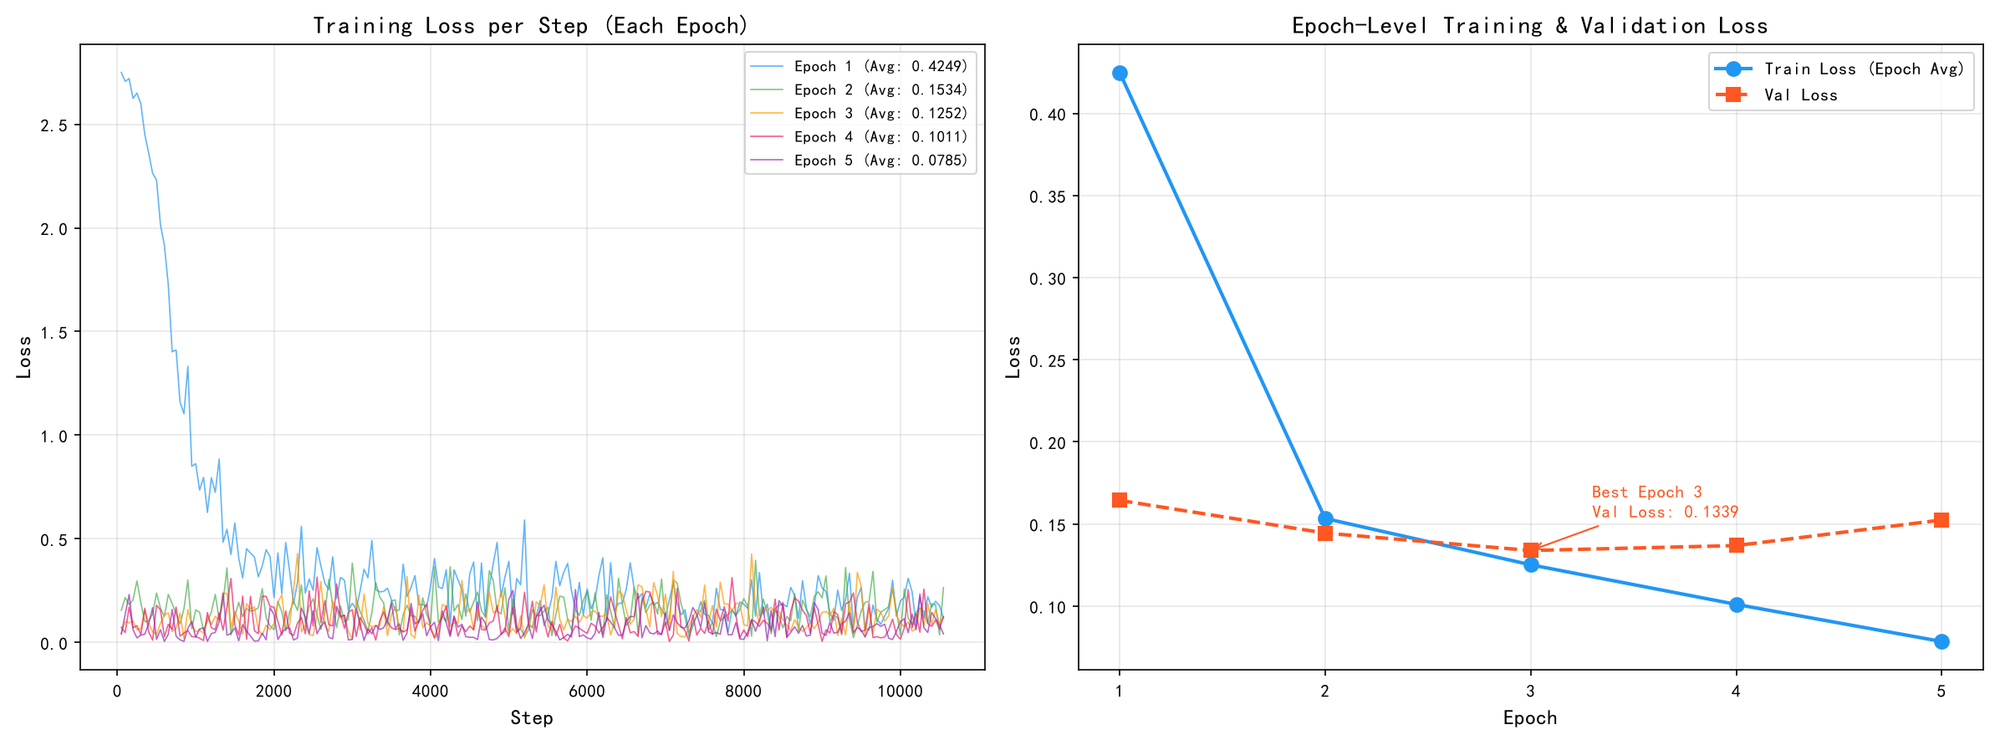
训练曲线分析
Epoch 1 快速收敛
Epoch 2 精细调优
Epoch 3 最佳模型
Epoch 4~5 过拟合
Loss从2.75迅速下降至0.42模型从随机初始化快速收敛
起始Loss仅约0.16全程Loss在0.1~0.3之间波动
Val Loss最低值 0.1339确定为最佳模型 → 早停
训练Loss继续下降验证Loss回升 → 触发早停
07
Notes:
这张图展示了完整的训练过程。模型共训练了5个轮次，在第3轮触发了早停机制。从Step级别的Loss曲线可以清晰地看到，第1轮Loss从2.75快速下降到0.42，模型快速收敛。第2轮进入精细调优阶段，Loss降至0.15左右。第3轮验证集Loss达到最低值0.1339，被确定为我们保存的最佳模型。到了第4和第5轮，训练Loss虽然继续下降，但验证Loss开始回升，这是典型的过拟合信号，早停机制及时终止了训练。

Slide 8
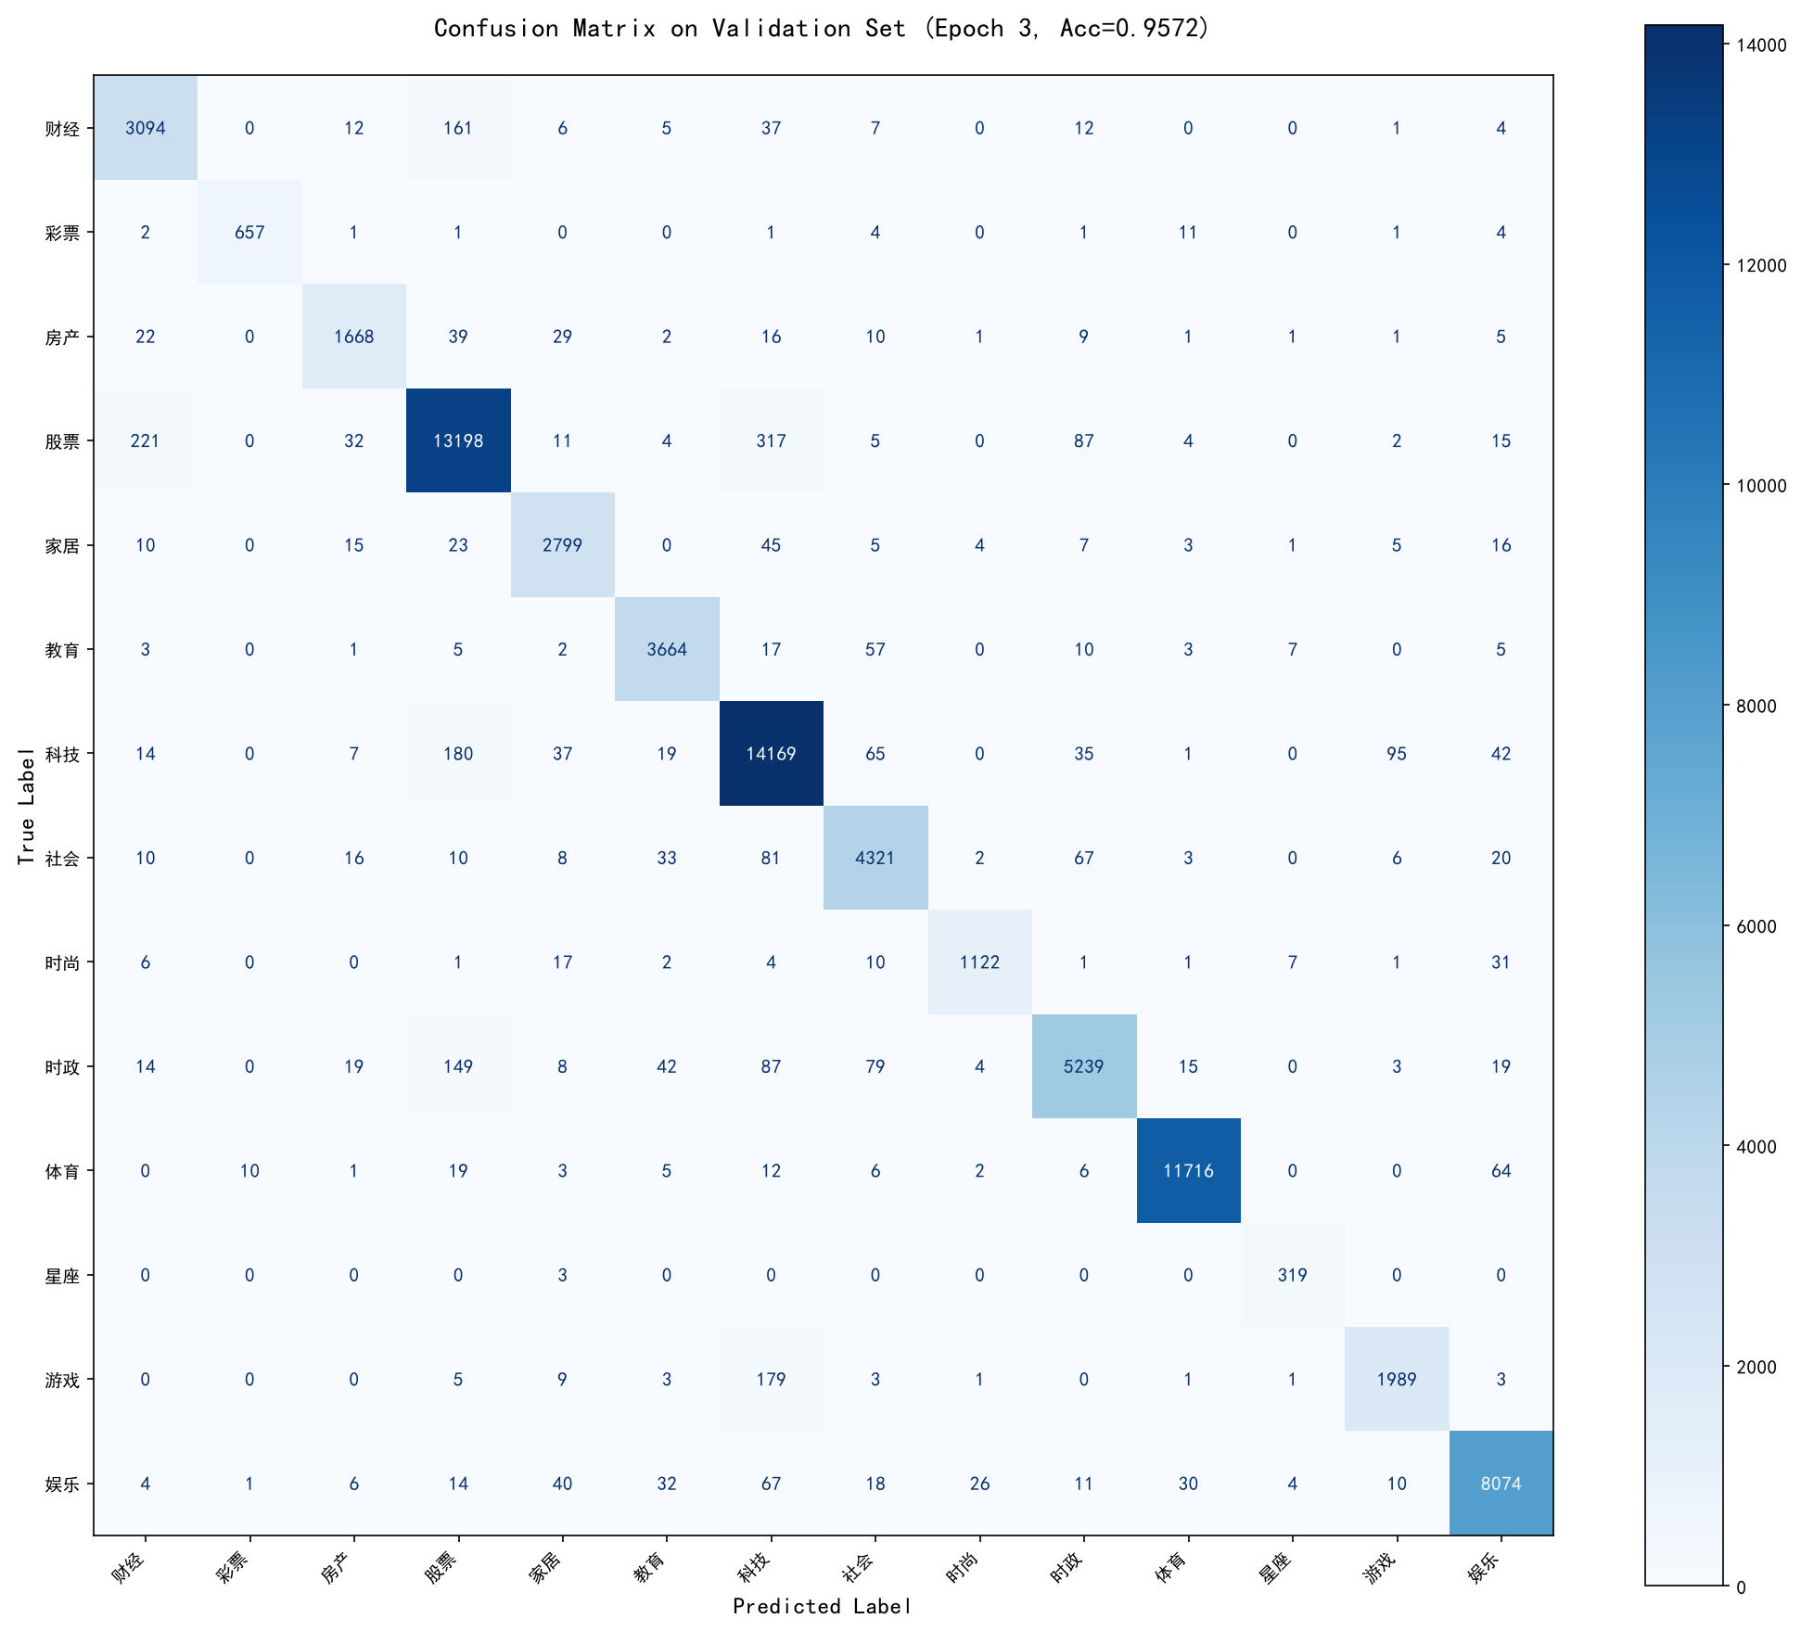
混淆矩阵与类别性能
各类别F1-Score
主要混淆类别对
体育
0.9915
财经 ↔ 股票
彩票
0.9726
语义高度重叠，财经新闻常涉及股市
娱乐
0.9705
教育
0.9661
科技 ↔ 游戏
游戏新闻常涉及硬件评测、科技资讯
星座
0.9637
科技
0.9543
社会 ↔ 时政
股票
0.9529
部分社会新闻涉及时政议题，边界模糊
游戏
0.9234
财经
0.9182
验证集 Accuracy
95.72%
关键发现
最佳类别
体育(0.9915) — 独特球队名、赛事术语区分度高
少样本亮点
星座仅322条验证样本，Recall高达0.9907
08
Notes:
这是模型在验证集上的混淆矩阵和各类别详细性能。表现最好的是体育类，F1分数高达0.9915，这是因为体育新闻标题中包含大量独特的球队名称和赛事术语，区分度极高。表现较弱的是游戏类和财经类，主要原因是游戏与科技、财经与股票之间存在语义重叠。值得注意的是，星座类虽然只有322条验证样本，但召回率高达99%，说明模型对语言模式独特的类别识别得非常准确。主要的混淆集中在财经与股票、科技与游戏、社会与时政这几对类别之间。

Slide 9
伪标签训练
方法概述
伪标签训练（Pseudo-Labeling）是一种半监督学习方法，用当前训练好的模型对无标签的测试集进行预测，筛选出 高置信度（置信度 > 0.95）的样本，将预测结果作为伪标签加入训练集重新训练。
置信度阈值 = 0.95 | 批次大小 = 64 | 无梯度推理 torch.no_grad()
核心流程
原始训练集
训练 MacBERT
预测测试集
筛选置信度
生成伪标签
> 0.95
合并训练集，迭代训练
两轮迭代
• 第一轮：筛选约 4~5 万条高置信度样本（占测试集 50%~60%）• 第二轮：进一步筛选，新增信息量有限• 目的：弥合训练集与测试集之间的分布差异
09
Notes:
在完成单模型训练后，我们发现测试集上的表现和验证集还有较大差距，这主要是由训练集和测试集之间的分布偏移造成的。为了解决这个问题，我们采用了伪标签训练方法。具体思路是用训练好的模型对无标签的测试集进行预测，筛选出置信度高于0.95的高确信样本，将这些样本的预测结果作为伪标签，与原始训练数据合并后重新训练模型。通过这种迭代方式，让模型逐步适应测试集的数据分布。代码实现上，我们使用torch.no_grad进行无梯度推理，按批次处理全部8万多条测试样本，筛选出大约4到5万条高置信度样本。

Slide 10
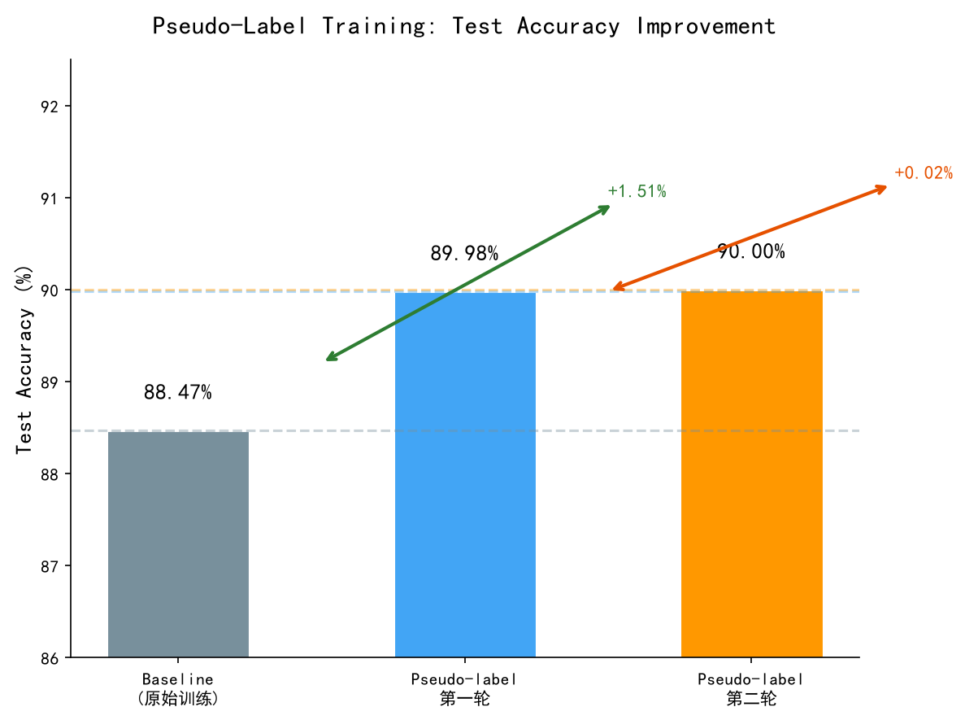
伪标签训练结果分析
测试集准确率
训练阶段
准确率
基线模型
88.47%
第一轮伪标签
89.98%
第二轮伪标签
90.0012%
总提升
+1.53%
提升幅度对比
第一轮贡献
+1.51%
第二轮贡献
+0.02%
边际效益递减
第一轮显著提升源于弥合分布差异（测试集中"留学"、
"佳能"、"索尼"等词频率远高于训练集）
伪标签训练有效弥合了训练集与测试集之间的分布差异，验证了半监督学习在分布偏移场景下的有效性
10
Notes:
经过两轮伪标签迭代，测试集准确率从基线的88.47%提升到了90.0012%。其中第一轮贡献了1.51个百分点的提升，效果非常显著，主要原因是测试集中佳能、索尼、留学等词的出现频率远高于训练集，通过伪标签将这些样本纳入训练有效弥合了分布差异。第二轮只提升了0.02个百分点，边际效益明显递减，说明模型已经基本适应了测试集的分布，新增的有效信息非常有限。

Slide 11
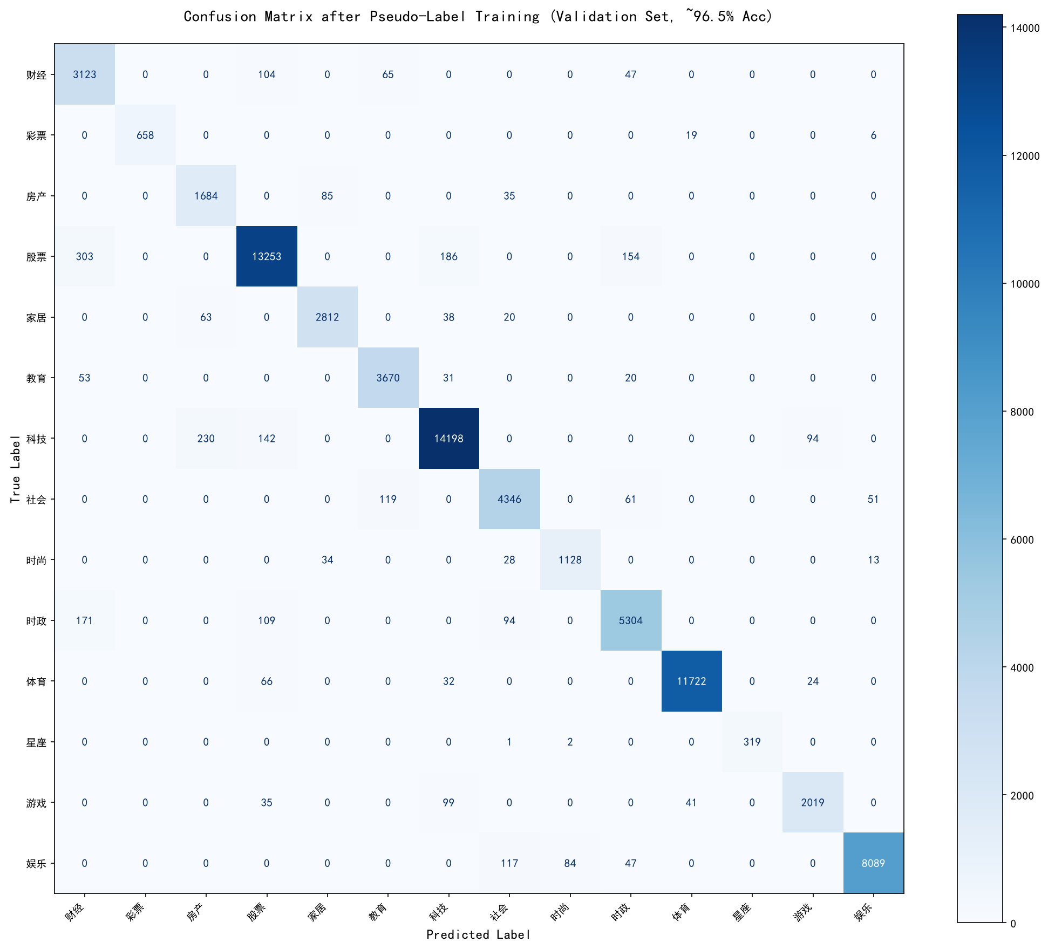
伪标签混淆矩阵分析
整体提升对比
单模型验证集 Accuracy
95.72%
伪标签后验证集 Accuracy
96.12% (+0.40%)
各类别准确率提升
类别
单模型
伪标签
提升
等级
游戏
90.66%
92.02%
+1.37%
显著提升
时政
92.27%
93.41%
+1.14%
显著提升
房产
92.46%
93.35%
+0.89%
中等提升
财经
92.66%
93.53%
+0.87%
中等提升
社会
94.41%
94.95%
+0.55%
中等提升
体育
98.92%
98.97%
+0.05%
已达天花板
星座
99.07%
99.07%
0.00%
已达天花板
伪标签训练对 中等难度类别（准确率90%~94%）提升最显著， 对已接近完美的类别提升较小，符合半监督学习边际效益递减规律
11
Notes:
伪标签训练不仅在测试集上带来了提升，在验证集上的表现也有所改善，整体准确率从95.72%提升到了96.12%。分类别来看，提升最明显的是游戏类，提高了1.37个百分点，这是因为测试集中包含大量游戏类样本，伪标签训练有效改善了游戏与科技类之间的混淆。时政类也提升了1.14个百分点，原因是测试集中时政类的占比高于训练集。而体育和星座类几乎没有提升空间，因为它们本身已经接近99%的准确率。这个规律印证了半监督学习中边际效益递减的特点——中等难度的类别受益最大。

Slide 12
感谢聆听
欢迎批评指正
大数据综合实践 · 2026.06
Notes:
以上就是本次实验的全部汇报内容，感谢各位老师的耐心聆听，欢迎批评指正。

